Slide 1






Hồ Thị Tuyết Sương
(Tiết 2)

Slide 2


Lựa chọn được vật liệu và sử dụng được dụng cụ phù hợp để làm đồ dùng học tập
Làm được một số đồ dùng học tập đơn giản theo các bước cho trước, đảm bảo yêu cầu về kĩ thuật, thẩm mĩ

Slide 3




01

Slide 4





THU THẬP HUY HIỆU

Slide 5

Nêu tên đồ dùng để ghi chép các bài học
Đáp án: Vở ghi

Slide 6
Nêu tên đồ dùng được chia thành các vạch kẻ, dùng để kẻ vẽ hình
Đáp án: Thước kẻ

Slide 7
Nêu tên đồ dùng được dùng để đựng sách vở, theo em đến trường hàng ngày
Đáp án: Cặp sách

Slide 8
Nêu tên đồ dùng được dùng để đựng bút, thường có hình chữ nhật, được làm bằng sắt hoặc bằng nhựa
Đáp án: Hộp bút

Slide 9

02

Slide 10
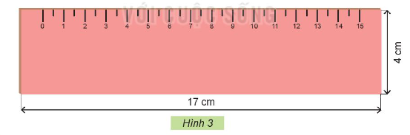

Em hãy quan sát sản phẩm mẫu ở hình 3 và cho biết hình dáng, kích thước, màu sắc của chiếc thước kẻ
Hình ảnh cái thước kẻ, có hình chữ nhật, dài 17 cm, rộng 4cm. Chiếc thước kẻ có màu hồng.

Slide 11
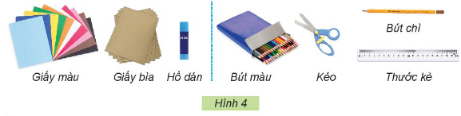
Em hãy lựa chọn các vật liệu, dụng cụ trong Hình 4 để làm được thước kẻ như yêu cầu và lập bảng theo mẫu gợi ý dưới đây:

Slide 12

Lập bảng theo mẫu
Vật liệu/Dụng cụ | Số lượng
Giấy thủ công màu hồng | 01 tờ
? | ?
…. | …

Slide 13

03

Slide 14
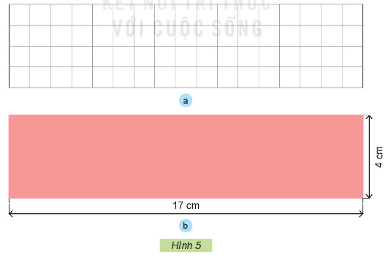
Làm sản phẩm theo các bước dưới đây
Bước 1: Tạo hình của thước
Vẽ và cắt một hình chữ nhật có chiều rộng 4 cm, chiều dài 17 cm ở mặt sau tờ giấy thủ công màu hồng (hình 5)

Slide 15
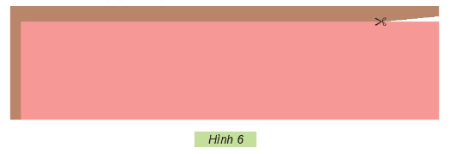
Bước 2: Tạo khung thước
Dán hình chữ nhật vừa cắt lên trên tờ giấy bìa và cắt tờ giấy bìa theo đường viền của hình chữ nhật (Hình 6)

Slide 16
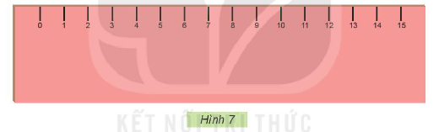
Bước 3: Chia vạch trên thước
Dùng bước màu và thước kẻ vẽ 16 vạch cách đều nhau 1 cm. Đánh số từ 0 đến 15 ở dưới mỗi vạch như Hình 7.

Slide 17
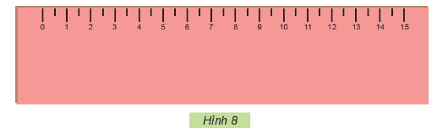
Bước 4: Hoàn thiện sản phẩm
Dùng bút màu và thước kẻ vẽ cách vạch ngắn xen kẽ ở chính giữa các vạch dài như hình 8.
Lưu ý: Sau khi hoàn thành công việc, cất gọn các dụng cụ và vật liệu.

Slide 18








